Slide 1
Лекция 5. Ядро операционной системы,
драйверы, процессы и службы

Slide 2
Цель лекции
Понять назначение операционной системы и ядра.
Разобрать, как приложения взаимодействуют с оборудованием через ОС.
Понять роль системных вызовов и драйверов.
Различать процессы и службы.
Понимать, где администратор ищет сведения о ядре, драйверах, процессах и службах.

Slide 3
Список учебных вопросов
1. Назначение операционной системы как посредника между пользователем, приложениями и оборудованием.
2. Основные задачи ОС: управление ресурсами, запуск программ, работа с файлами, устройствами и сетью.
3. Ядро операционной системы: назначение и основные функции.
4. Системные вызовы: обращение приложений к возможностям ядра.
5. Драйверы устройств: связь ОС с оборудованием и типовые проблемы драйверов.
6. Процессы и службы: назначение, отличия и роль в работе серверных функций.
7. Архитектуры ядер на уровне обзора: монолитное ядро, микроядро, гибридное ядро.
8. Практическое значение для администратора.

Slide 4
Основные термины лекции
ОС — операционная система, системное ПО для управления компьютером.
Kernel — ядро ОС, центральная часть операционной системы.
Driver — драйвер, программа для взаимодействия ОС с устройством.
Process — процесс, выполняемый экземпляр программы.
Service — служба, фоновый процесс для системной или серверной функции.
System call — системный вызов, обращение программы к ядру ОС.

Slide 5
1. Операционная система как посредник
Пользователь работает с программами, а не напрямую с железом.
Приложения не должны напрямую управлять диском, памятью и сетью.
ОС предоставляет контролируемый доступ к ресурсам.
ОС защищает систему от ошибок приложений.
ОС делает работу оборудования удобной и управляемой.

Slide 6
Почему нельзя работать с оборудованием напрямую
Приложения могли бы конфликтовать за один ресурс.
Ошибка программы могла бы повредить данные или систему.
Нельзя было бы нормально управлять правами доступа.
Было бы сложно поддерживать разные устройства.
ОС вводит единые правила и контроль.

Slide 7
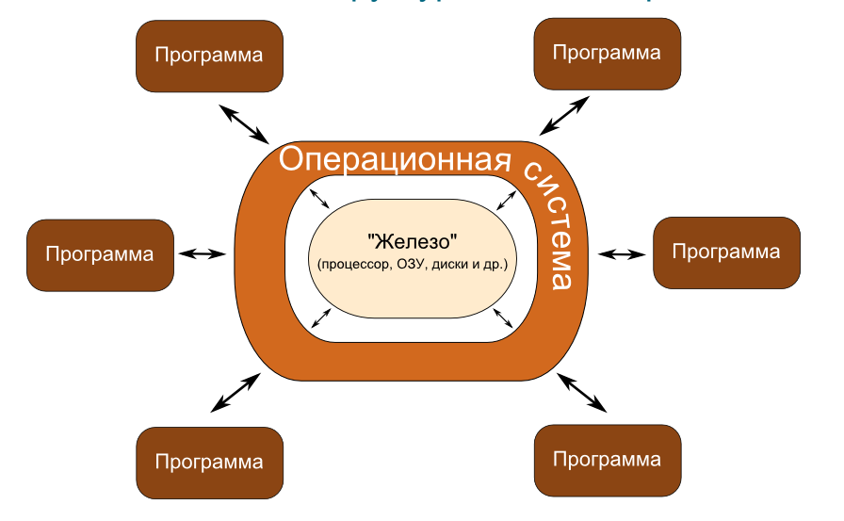
ОС между приложениями и оборудованием

Slide 8
2. Основные задачи ОС
Управление процессором и временем выполнения задач.
Управление оперативной памятью.
Управление файлами и файловыми системами.
Управление устройствами через драйверы.
Управление сетью, пользователями и правами доступа.

Slide 9
Управление ресурсами
ОС распределяет CPU между процессами.
ОС выделяет RAM программам и службам.
ОС управляет чтением и записью на диск.
ОС контролирует доступ к сетевым интерфейсам.
ОС фиксирует события и ошибки в журналах.

Slide 10
Запуск программ
Пользователь или служба запускает программу.
ОС создает процесс.
Процесс получает память и доступ к разрешенным ресурсам.
Ядро контролирует выполнение процесса.
После завершения ОС освобождает ресурсы.

Slide 11
3. Ядро операционной системы
Ядро — центральная часть ОС.
Оно работает ближе всего к оборудованию.
Управляет процессами, памятью, устройствами и системными вызовами.
От стабильности ядра зависит стабильность всей ОС.
Пользователь обычно не работает с ядром напрямую.

Slide 12
Что делает ядро
Планирует выполнение процессов.
Управляет виртуальной и физической памятью.
Обрабатывает системные вызовы.
Взаимодействует с драйверами устройств.
Контролирует низкоуровневый доступ к файлам и сети.

Slide 13
Ядро и пользовательское пространство
User space — область, где работают пользовательские программы.
Kernel space — область, где работает ядро ОС.
Разделение повышает устойчивость и безопасность.
Программа не должна напрямую менять память ядра.
Ошибка приложения не должна разрушать всю ОС.

Slide 14
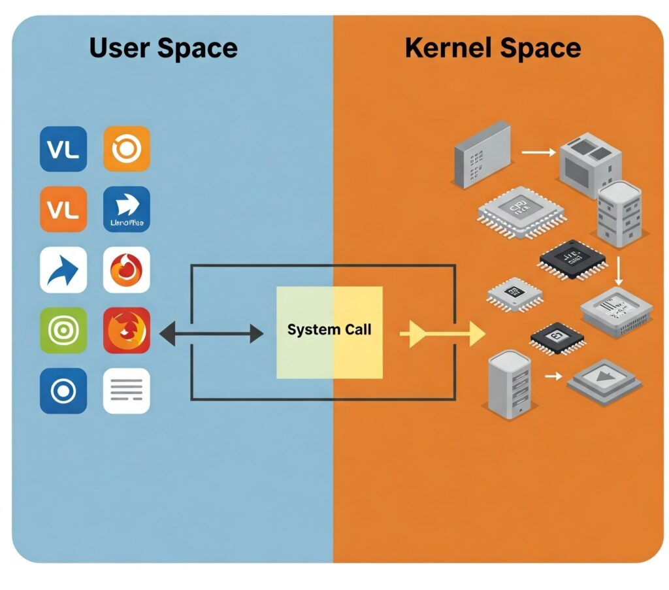
User space и kernel space

Slide 15
4. Системные вызовы
Системный вызов — управляемое обращение программы к ядру.
Приложение просит ядро выполнить действие с ресурсом.
Пример: открыть файл, создать процесс, отправить пакет в сеть.
Ядро проверяет права и выполняет операцию.
Это безопаснее, чем прямой доступ приложения к оборудованию.

Slide 16
Примеры системных вызовов
Открыть файл.
Прочитать или записать данные.
Создать новый процесс.
Завершить процесс.
Создать сетевое соединение.
Получить сведения о времени или системе.

Slide 17
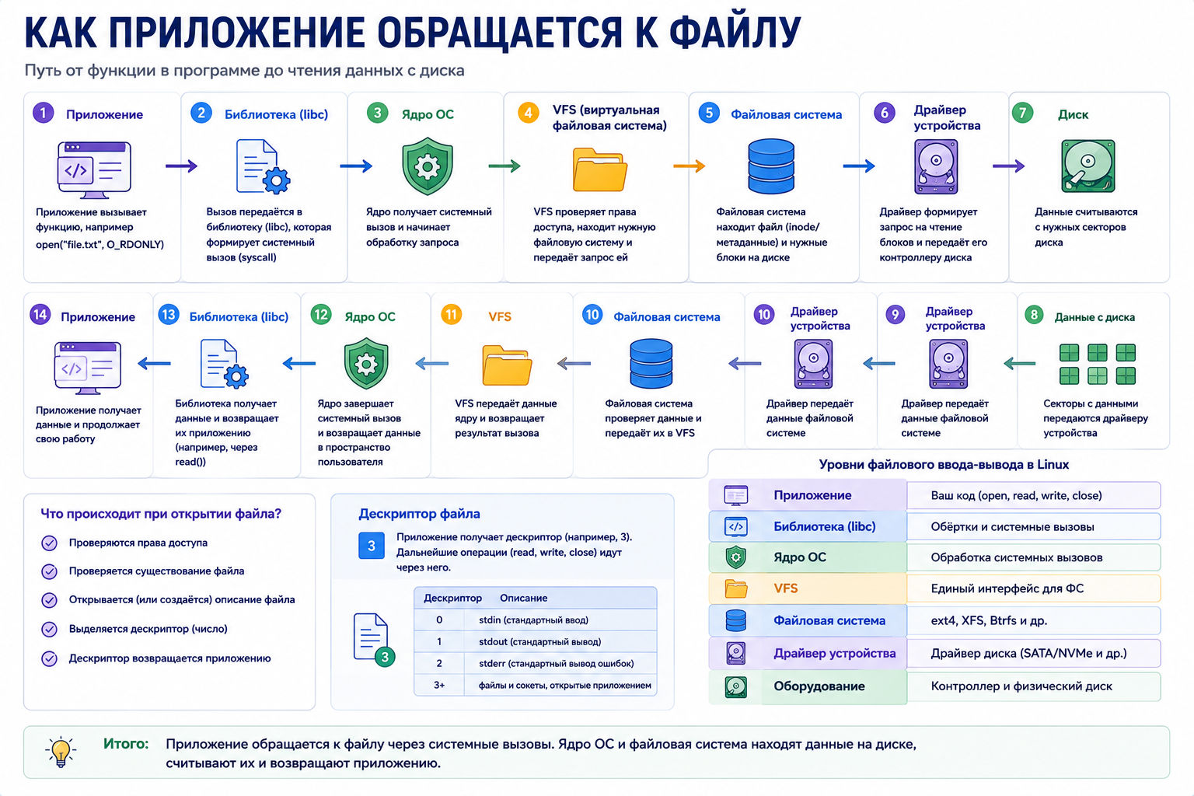
Как приложение обращается к файлу

Slide 18
5. Драйверы устройств
Драйвер — программа, через которую ОС работает с устройством.
Для разных устройств нужны разные драйверы.
Драйвер скрывает детали конкретного оборудования.
ОС через драйвер управляет диском, NIC, видеокартой, USB-устройством.
Неверный драйвер может вызвать сбои или отсутствие устройства.

Slide 19
Что делает драйвер
Определяет устройство и его возможности.
Передает команды от ОС к устройству.
Возвращает ОС данные и состояние устройства.
Обрабатывает ошибки и события устройства.
Позволяет разным программам использовать устройство через ОС.

Slide 20
Типовые проблемы драйверов
Устройство не определяется.
Устройство определяется, но работает нестабильно.
После обновления драйвера появилась ошибка.
Драйвер не подходит к версии ОС.
Нет драйвера для старого или редкого оборудования.

Slide 21
Где смотреть драйверы
Linux: `lsmod`, `lspci`, `lsusb`, `dmesg`.
Windows: Device Manager.
Windows: Event Viewer для ошибок устройств.
Документация производителя оборудования.
Журналы ОС после установки или обновления драйвера.

Slide 22
6. Процессы и службы
Процесс — запущенный экземпляр программы.
У процесса есть PID, память, открытые файлы и права.
Служба — фоновый процесс для системной или серверной функции.
Службы часто запускаются при старте ОС.
Администратор регулярно проверяет процессы и службы.

Slide 23
Процесс
Запускается пользователем, системой или другой программой.
Использует CPU, RAM, файлы и сеть.
Может быть интерактивным или фоновым.
Может завершиться успешно или аварийно.
Высокая нагрузка процесса может замедлить ОС.

Slide 24
Служба
Работает в фоне без постоянного окна пользователя.
Выполняет системную или серверную задачу.
Примеры: web-сервер, DNS, DHCP, обновления.
Может иметь состояние: running, stopped, failed.
Сбой службы может нарушить работу пользователей.

Slide 25
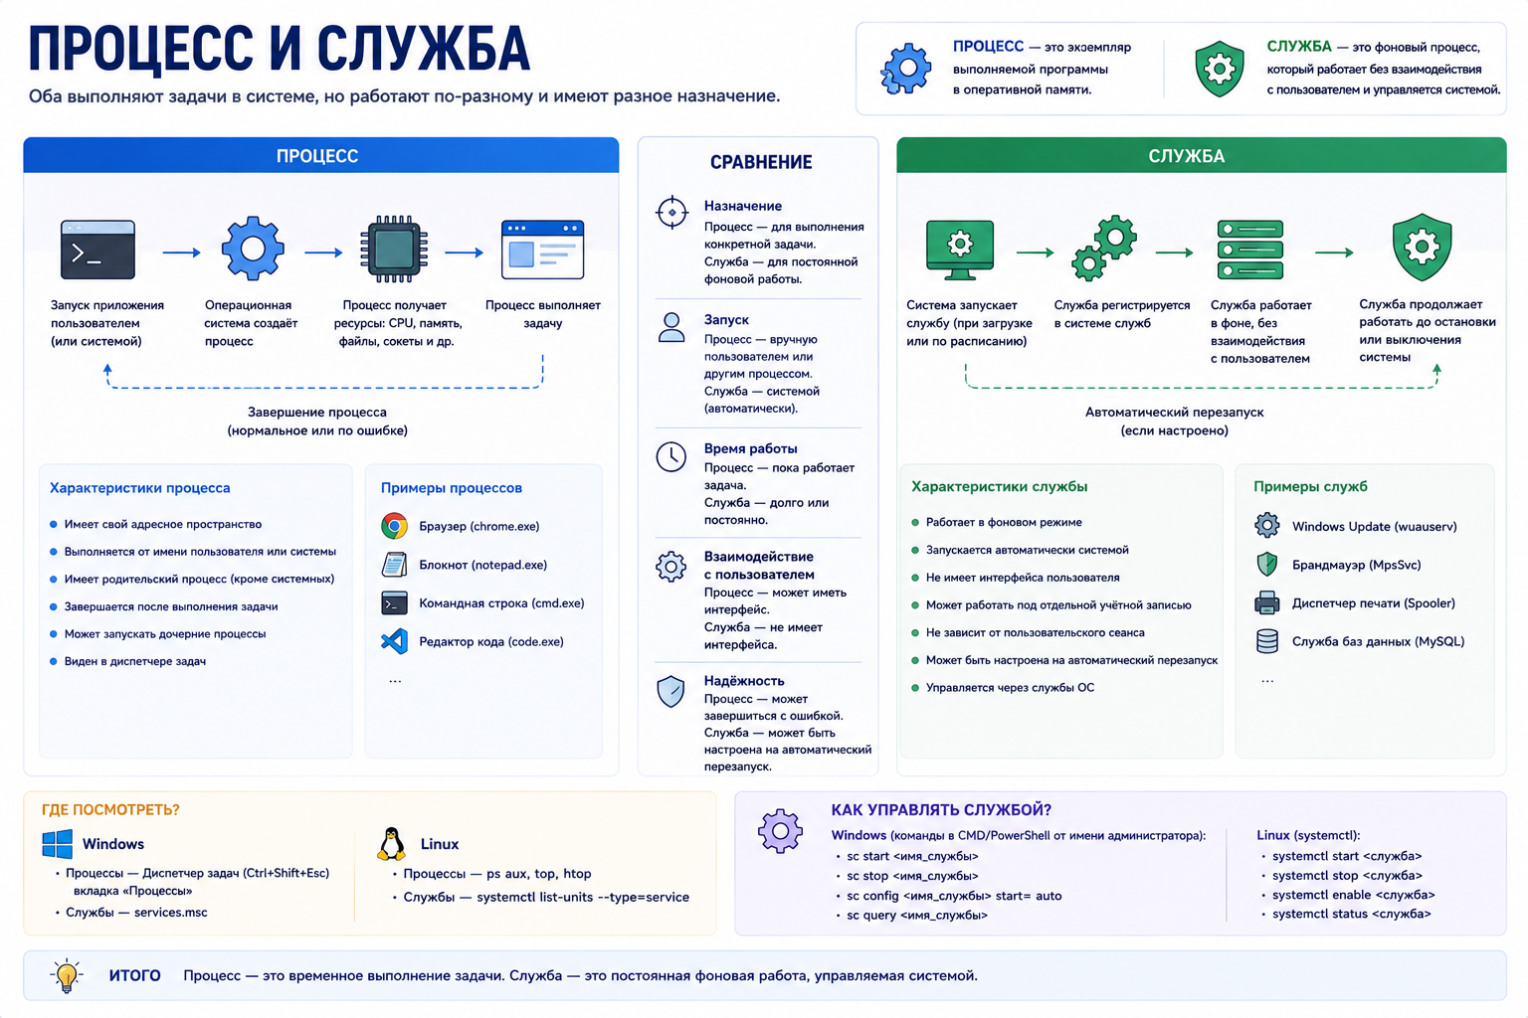
Процесс и служба

Slide 26
7. Архитектуры ядер
Архитектура ядра описывает, как организованы компоненты ОС.
Сейчас важно понимать идею, а не детали реализации.
Основные подходы: монолитное ядро, микроядро, гибридное ядро.
Разные ОС используют разные инженерные компромиссы.
Архитектура влияет на производительность, надежность и расширяемость.

Slide 27
Монолитное ядро
Большая часть функций работает в пространстве ядра.
Обычно высокая производительность.
Ошибка в компоненте ядра может серьезно повлиять на систему.
Linux относится к монолитным ядрам с поддержкой модулей.
Модули позволяют добавлять драйверы и функции без полной пересборки ядра.

Slide 28
Микроядро
В ядре остается минимальный набор функций.
Многие службы выносятся в пользовательское пространство.
Идея: повысить изоляцию и надежность.
Может быть сложнее в реализации.
В чистом виде встречается реже в массовых ОС.

Slide 29
Гибридное ядро
Совмещает идеи монолитного ядра и микроядра.
Часть служб работает ближе к ядру ради производительности.
Часть архитектурных идей направлена на модульность.
Windows часто описывают как систему с гибридным ядром.
Для администратора важнее понимать последствия: драйверы, службы, стабильность.

Slide 30
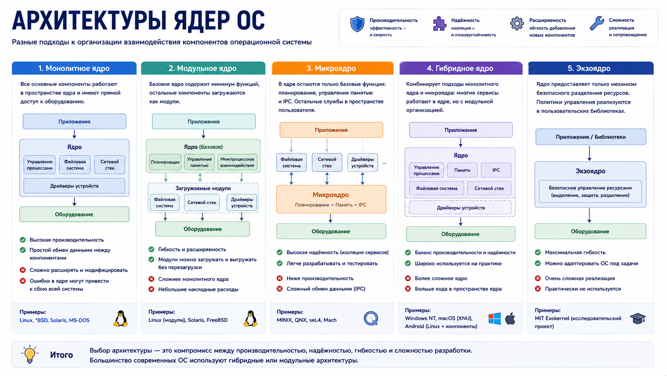
Архитектуры ядер

Slide 31
8. Практическое значение для администратора
Понимание ядра помогает читать сообщения ОС.
Понимание драйверов помогает диагностировать оборудование.
Понимание процессов помогает искать перегрузку.
Понимание служб помогает восстанавливать серверные функции.
Журналы связывают симптомы с причинами.

Slide 32
Что смотреть в Linux
`uname -a`: сведения о ядре.
`lsmod`: загруженные модули ядра.
`ps aux`: список процессов.
`top` или `htop`: нагрузка процессов.
`systemctl status`: состояние службы.
`journalctl`: журналы systemd и служб.

Slide 33
Что смотреть в Windows
Device Manager: устройства и драйверы.
Task Manager: процессы и базовая нагрузка.
Services: службы и их состояние.
Event Viewer: события ОС и приложений.
System Information: сведения о системе.
PowerShell: автоматизированный сбор информации.

Slide 34
Итоги лекции
ОС управляет ресурсами и защищает оборудование от прямого доступа приложений.
Ядро является центральной частью ОС.
Системные вызовы дают программам контролируемый доступ к функциям ядра.
Драйверы связывают ОС с устройствами.
Процессы и службы — ключевые объекты диагностики администратора.

Slide 35
Контрольные вопросы
1. Какие задачи выполняет операционная система?
2. Какую роль выполняет ядро ОС?
3. Почему пользовательские программы не должны работать с оборудованием напрямую?
4. Для чего используются системные вызовы?
5. Какую функцию выполняет драйвер устройства?
6. Чем процесс отличается от службы?
7. Почему серверные функции часто работают как службы?
8. Как драйвер, процесс или служба могут стать причиной сбоя системы?

